Slide 1
面试题：排序

Slide 2
面试题： 排序
目标
掌握常见排序算法（快排、冒泡、选择、插入等）的实现思路
手写冒泡、快排的代码
了解各个排序算法的特性，如时间复杂度、是否稳定

Slide 3
冒泡排序
何为冒泡排序 – 效果演示
文字描述（以升序为例）
依次比较数组中相邻两个元素大小，若 a[j] > a[j+1]，则交换两个元素，两两都比较一遍称为一轮冒泡，结果是让最大的元素排至最后
重复以上步骤，直到整个数组有序
优化方式：
每轮冒泡时，最后一次交换索引可以作为下一轮冒泡的比较次数，如果这个值为零，表示整个数组有序，直接退出外层循环即可

Slide 4
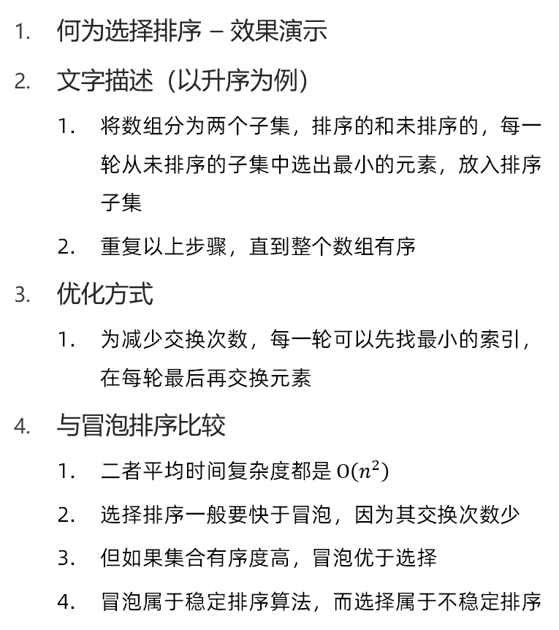
选择排序
何为选择排序 – 效果演示
文字描述（以升序为例）
将数组分为两个子集，排序的和未排序的，每一轮从未排序的子集中选出最小的元素，放入排序子集
重复以上步骤，直到整个数组有序
优化方式
为减少交换次数，每一轮可以先找最小的索引，在每轮最后再交换元素
与冒泡排序比较
二者平均时间复杂度都是 $O\left(n^{2}\right)$
选择排序一般要快于冒泡，因为其交换次数少
但如果集合有序度高，冒泡优于选择
冒泡属于稳定排序算法，而选择属于不稳定排序

Slide 5
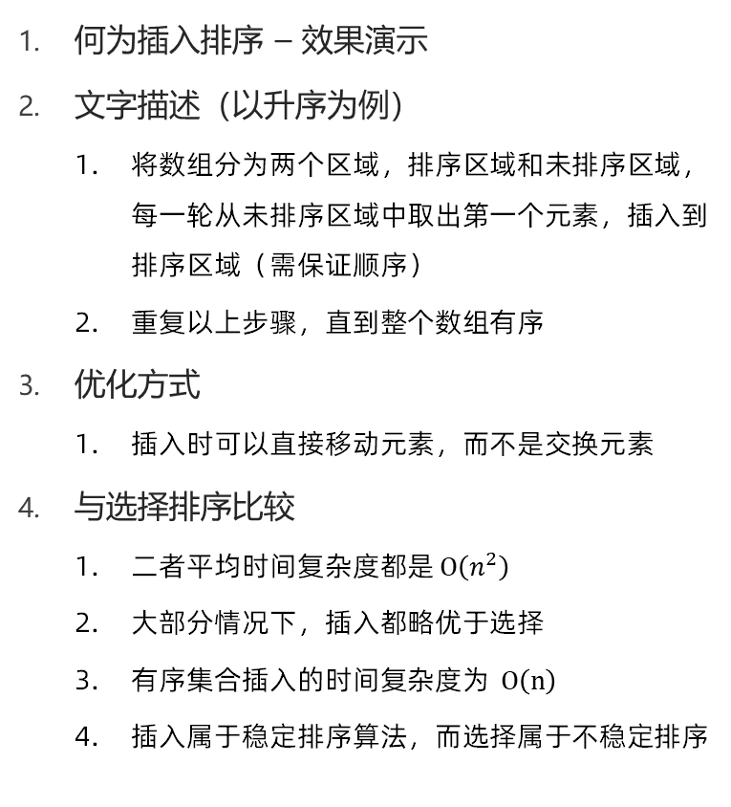
插入排序
何为插入排序 – 效果演示
文字描述（以升序为例）
将数组分为两个区域，排序区域和未排序区域，每一轮从未排序区域中取出第一个元素，插入到排序区域（需保证顺序）
重复以上步骤，直到整个数组有序
优化方式
插入时可以直接移动元素，而不是交换元素
与选择排序比较
二者平均时间复杂度都是 $O\left(n^{2}\right)$
大部分情况下，插入都略优于选择
有序集合插入的时间复杂度为 $O\left(n\right)$
插入属于稳定排序算法，而选择属于不稳定排序

Slide 6
希尔排序
希尔排序是一种改进的插入排序算法
首先选取一个间隙序列，如 ( n/2，n/4 … 1），n 为数组长度
每一轮将间隙相等的元素视为一组，对组内元素进行插入排序，目的有二
少量元素插入排序速度很快
让组内值较大的元素更快地移动到后方
当间隙逐渐减少，直至为 1 时，即可完成排序
参考资料
https://en.wikipedia.org/wiki/Shellsort

Slide 7
快速排序 -文字描述
每一轮排序选择一个基准点（pivot）进行分区
让小于基准点的元素的进入一个分区，大于基准点的元素的进入另一个分区
当分区完成时，基准点元素的位置就是其最终位置
在子分区内重复以上过程，直至子分区元素个数少于等于 1，这体现的是分而治之的思想 （divide-and-conquer）

Slide 8
快速排序 – 实现方式
单边循环快排（lomuto 洛穆托分区方案）
选择最右元素作为基准点元素
j 指针负责找到比基准点小的元素，一旦找到则与 i 进行交换
i 指针维护小于基准点元素的边界，也是每次交换的目标索引
最后基准点与 i 交换， i 即为分区位置
双边循环快排（并不完全等价于 hoare 霍尔分区方案）
选择最左元素作为基准点元素
j 指针负责从右向左找比基准点小的元素，i 指针负责从左向右找比基准点大的元素，一旦找到二者交换，直至 i，j 相交
最后基准点与 i（此时 i 与 j 相等）交换，i 即为分区位置
双边循环几个要点
基准点在左边，并且要先 j 后 i
while( i < j && a[j] > pv ) j--
while ( i < j && a[i] <= pv ) i++

Slide 9

快速排序 – 特点
平均时间复杂度是 $O\left(n\log_{2}{n}\right)$，最坏时间复杂度 $O\left(n^{2}\right)$
数据量较大时，优势非常明显
属于不稳定排序
附录
洛穆托 vs 霍尔 https://qastack.cn/cs/11458/quicksort-partitioning-hoare-vs-lomuto

